Slide 1
Model based testing cu JSXM
Dilirici Mihai
Florea Mădălin-Alexandru
Păun Andreea-Alexandra
Grupa 343

Slide 2
Limbajul de modelare bazat pe stream X-machines este o metodă formală utilizată pentru a specifica și analiza comportamentul sistemelor software. Acesta se concentrează pe modelele reprezentate ca fluxuri de evenimente (stream-uri) care sunt procesate de mașini de stări finite.

Slide 3
Conceptul de X-machines este o metodă formală propusă de Mike Holcombe în 1988 pentru specificația și testarea sistemelor. Se accentuează distincția dintre X-machines și mașinile de stări finite prin utilizarea funcțiilor în loc de simboluri abstracte pentru tranziții.

Slide 4
Se prezintă, de asemenea, procesul de testare, subliniind importanța testării funcțiilor de bază și abordarea ierarhică pentru testarea funcțiilor complexe. X-machines sunt remarcate pentru natura lor deterministă și utilitatea în specificația și testarea sistemelor, combinând structuri de date, funcții și diagrame de stare.

Slide 5
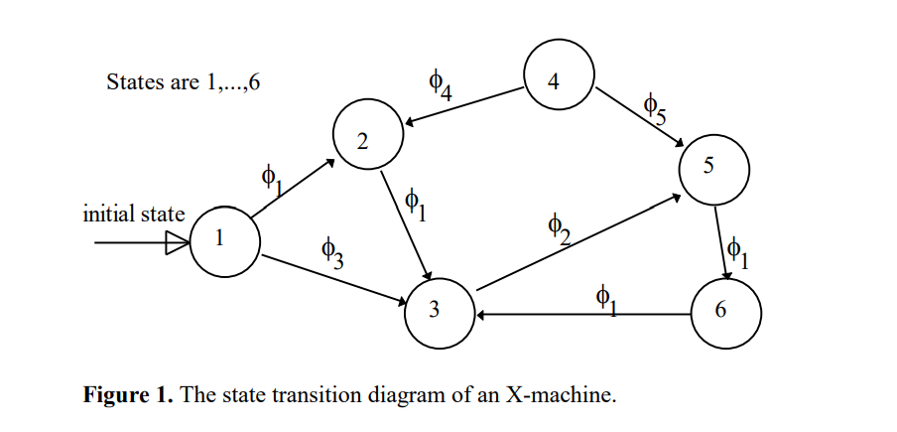
Calculul mașinii începe într-o stare inițială dată (stare de control) și într-o stare dată a tipului de date X al sistemului (starea datelor); există mai multe căi care pot fi urmărite din acea stare inițială, iar fiecare muchie este etichetată cu o funcție: φ1, φ2, etc. Secvențele de funcții sunt astfel derivate din fiecare cale în spațiul de stare și acestea pot fi compuse pentru a produce o funcție care poate fi definită pe starea datelor. Aceasta este apoi aplicată valorii x, cu condiția ca funcția compusă să fie definită pe x.

Slide 6
Aceasta oferă apoi o nouă valoare, x' ∈ X pentru starea datelor și o nouă stare de control. De obicei, mașina este deterministă astfel încât în orice moment există doar o funcție posibilă definită (adică domeniile funcțiilor care apar din orice stare sunt mutual disjuncte).

Slide 7
Deoarece setul de date X poate conține informații despre memoria internă a unui sistem precum și diferite tipuri de stări de ieșire, este posibil să se modeleze sisteme foarte generale într-un mod transparent. Starea de control a sistemului este separată de setul de date, iar setul X este adesea un tablou format din câmpuri care definesc structuri interne precum registre, stive, stocarea fișierelor din baze de date, informații de intrare de la diverse dispozitive, modele de afișaje pe ecran și alte mecanisme de ieșire.
Funcțiile vor citi intrări, fișiere de date, memorie internă.

Slide 8
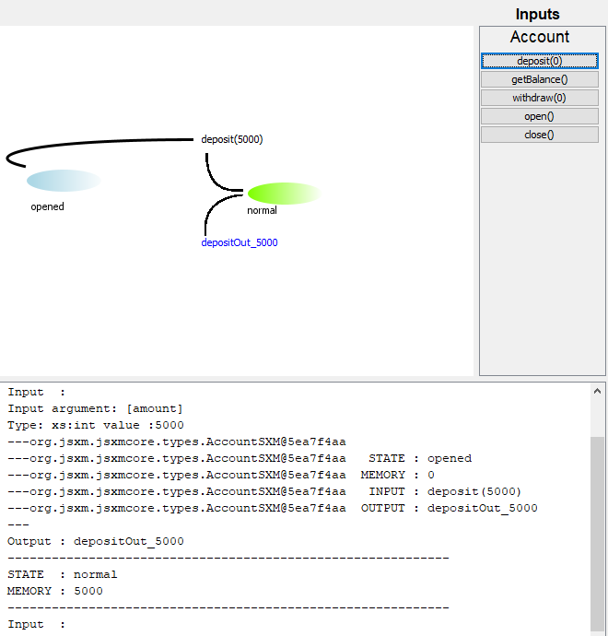
Principalele facilități oferite de JSXM includ:
1. Animarea modelului: JSXM permite vizualizarea și animarea modelului creat în limbajul XSM. Această funcționalitate este utilă pentru a înțelege și a valida comportamentul specificat în model.
Command Line: clean jsxm:animate-gui

Slide 9
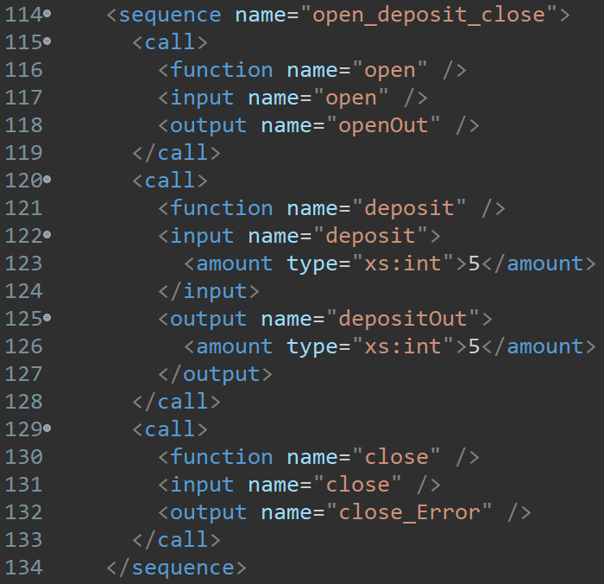
Principalele facilități oferite de JSXM includ:
2. Generarea testelor bazate pe modelul de formă stream X-machine: Utilitarul JSXM poate genera automat cazuri de testare pentru sistemul software bazat pe specificațiile date în limbajul XSM. Aceste teste sunt create în funcție de stările și tranzițiile definite în model, contribuind la testarea și validarea corectitudinii sistemului.
Command Line: clean jsxm:generate

Slide 10
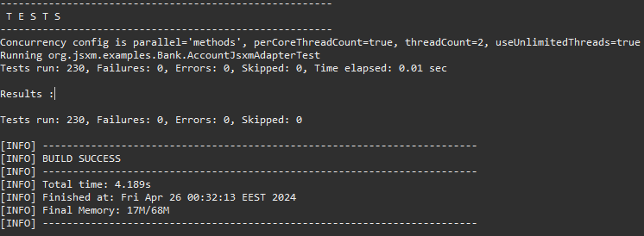
Principalele facilități oferite de JSXM includ:
3. Implementarea testelor în JUnit: JSXM poate genera codul necesar pentru a implementa testele generate în JUnit, o populară bibliotecă de testare pentru Java. Această integrare facilitează procesul de testare automatizată a aplicațiilor Java, folosind specificațiile definite în limbajul XSM.
Command Line: clean jsxm:generate test

Slide 11
În ansamblu, utilitarul JSXM oferă un mediu integrat pentru specificarea, analiza și testarea sistemelor software folosind limbajul de modelare bazat pe stream X-machines, facilitând astfel dezvoltarea și validarea sistemelor software complexe.

Slide 12
Caracteristicile modelului care il fac o alegere ideală ca bază pentru o metodă de testare includ:
- Intuitivitatea și ușurința în utilizare: Modelul este intuitiv și simplu de utilizat, facilitând înțelegerea și aplicarea sa în practică.
- Construit pe cunoștințele actuale: Modelul se bazează pe cunoștințele actuale și nu implică niciun concept revoluționar. De fapt, acesta reprezintă o combinație între diagramele de stare și descrieri formale ale tipurilor de date și funcțiilor, care pot fi exprimate ușor într-un limbaj precum Z, sub formă de funcții în ML, sub forma unui limbaj funcțional similar sau folosind notațiile matematice tradiționale.
- Principalele modele computaționale existente (adică mașinile Turing, automatele pushdown, etc.) pot fi reprezentate ușor ca X-machines: Acest lucru reprezintă un mare avantaj în ceea ce privește testarea. De fapt, un sistem software este ceva care efectuează o anumită funcție computabilă. Deoarece specificația și implementarea sunt funcții computabile, ambele pot fi reprezentate ca niște mașini. O metodă de testare ar încerca apoi să verifice dacă aceste două mașini sunt echivalente într-un anumit sens.
- Permite capturarea informațiilor dinamicului sistemului într-un mod foarte intuitiv: Utilizarea diagramei de stare ajută în mare măsură în acest sens, facilitând reprezentarea și înțelegerea dinamicii sistemului.

Slide 13
Bibliografie
Florentin Ipate, Mike Holcombe: Specification and testing using generalized machines: a presentation and a case study, Software Testing, Verification and Reliability, 8, 61-81 (1998) http://www.ifsoft.ro/~florentin.ipate/publications/STVR98%20-%20Specification%20and%20testing%20using%20generalised%20machines.pdf
http://www.jsxm.org/

